Slide 2
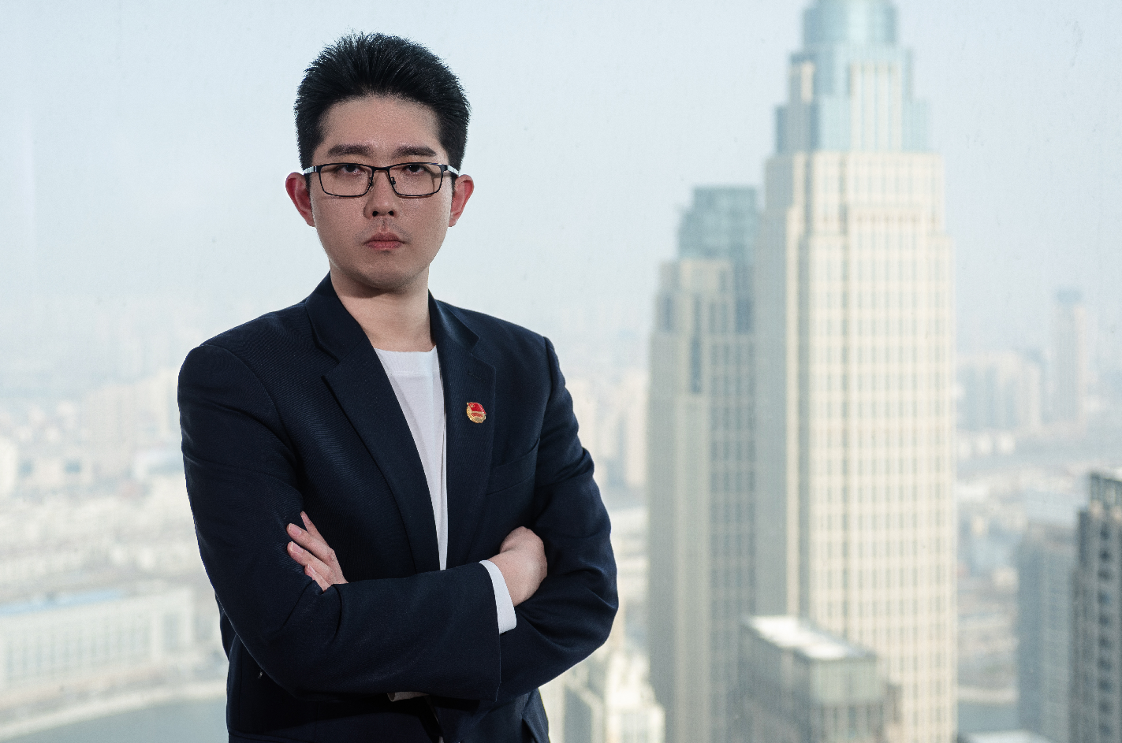
左正
海禄牧业（天津）有限公司 董事长
中华全国青年联合会 委 员
毕业于澳大利亚悉尼科技大学金融学硕士
2015年成立海禄牧业（天津）有限公司现任董事长
2016年完成建设活畜进口全产业链
2019年发起成立天津市赛恩正屹慈善基金会
2020年在天津滨海新区流转6000余亩土地用于农作物种植
2021年在天津滨海新区建成海关系统里全国面积最大、设施最完善的标杆级引种牧场
在澳大利亚自有牧场占地5万余亩

Slide 3
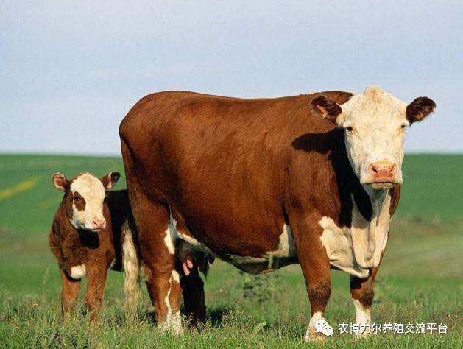
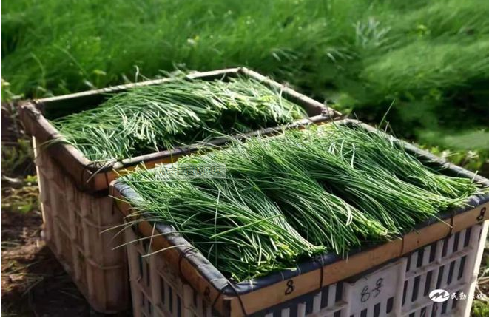
沙葱产业化关键技术与
肉牛高效品质化生产技术集成示范
海禄牧业（天津）有限公司

Slide 4
国家政策文件
“针对种子问题，明确了三项关键任务”
2020年12月，中央经济工作会议会议提出，要加强种质资源保护和利用，加强种子库建设。要尊重科学、严格监管，有序推进生物育种产业化应用。要开展种源“卡脖子”技术攻关，立志打一场种业翻身仗。
“振兴民族种业” “种源自主可控”
2021年7月，召开中央全面深化改革委员会第二十次会议，习近平在主持会议时强调，“农业现代化，种子是基础，必须把民族种业搞上去，把种源安全提升到关系国家安全的战略高度，集中力量破难题、补短板、强优势、控风险，实现种业科技自立自强、种源自主可控.....”
“全面提升良种化水平” “支持创新型企业发展”
2021年8月，国家发展改革委、农业农村部联合印发《“十四五”现代种业提升工程建设规划》，提出要对标农业农村现代化总目标，按照种业振兴行动方案部署，加快改善提升现代种业基础设施条件，加紧推进种业关键共性技术和种源核心技术攻关。
“全面推进乡村振兴”
2022年中央一号文件，同样指出要大力推进种源等农业关键核心技术攻关。党的二十大报告明确把“全面推进乡村振兴”作为新时代新征程“三农”工作的主题，同时要深入实施种业振兴行动。

Slide 5
中国肉牛产业发展现状

Slide 6
海禄牧业（天津）有限公司
公司成立于2015年，旗下有饲料种植、畜牧养殖、种畜运输等产业，其中种畜产品可向国内供应奶牛、肉牛、奶羊、肉羊、羊驼和赛马等，公司与国内D20乳企以及大型肉牛养殖企业均建立了长期紧密的合作关系。
公司整合上下游产业，通过引种及改良，以自身优势转化为利用和培育更适合本土的肉牛品种，立足天津，深度布局肉牛产业，坚持绿色发展，落实种子种业国家战略、助力乡村振兴，在天津市社会主义现代化大都市建设中打造特色产业。

Slide 7
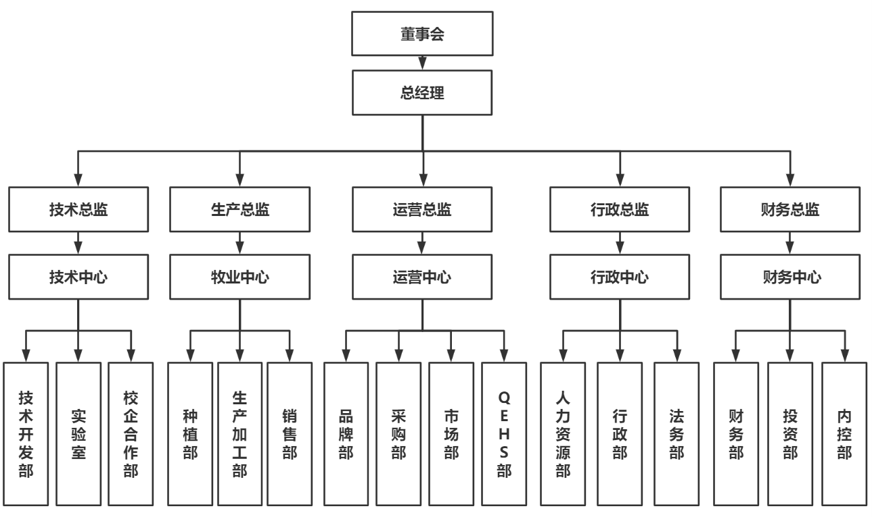
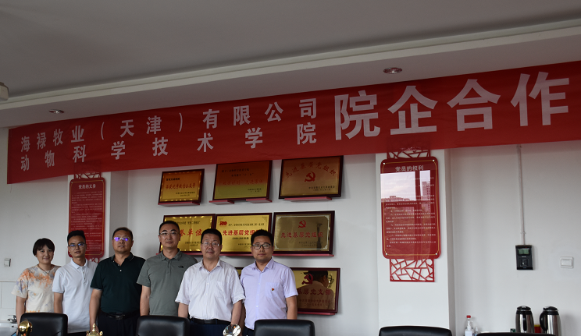
企业团队
独特模式
现有博士2人，硕士2人，中高级以上职称6人，其中本科以上学历人员占比60%以上，相关行业经验平均10年以上。

Slide 8
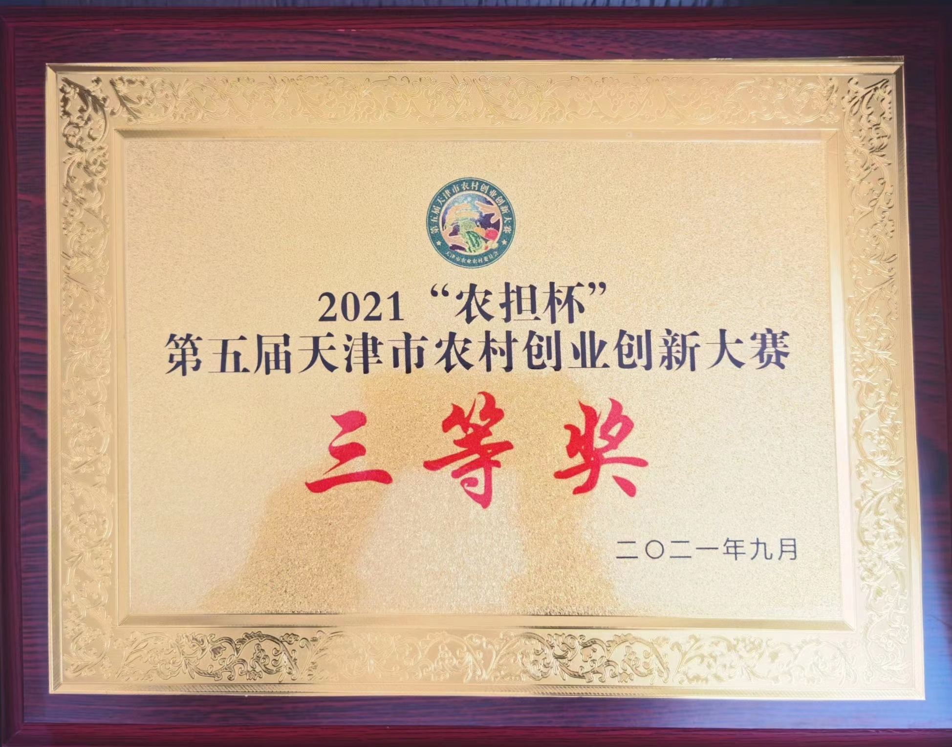
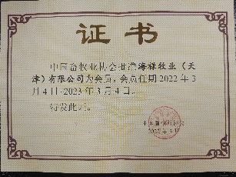
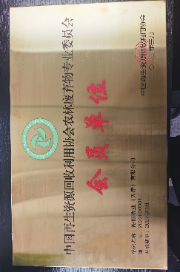
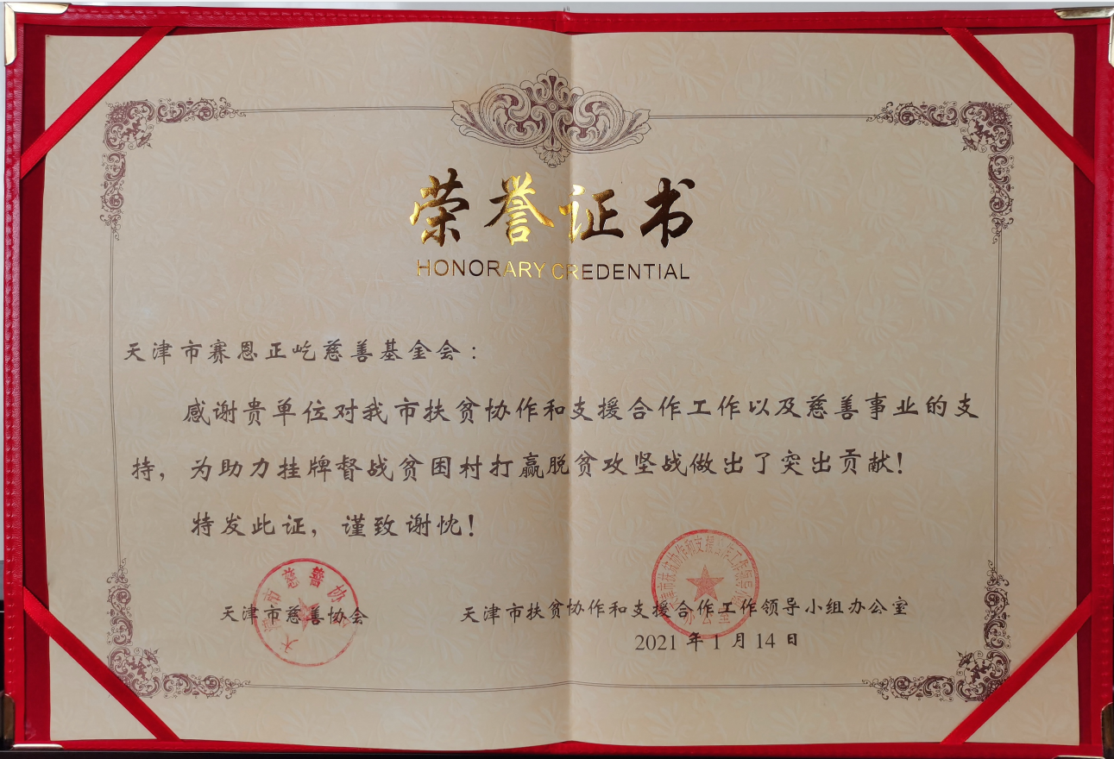
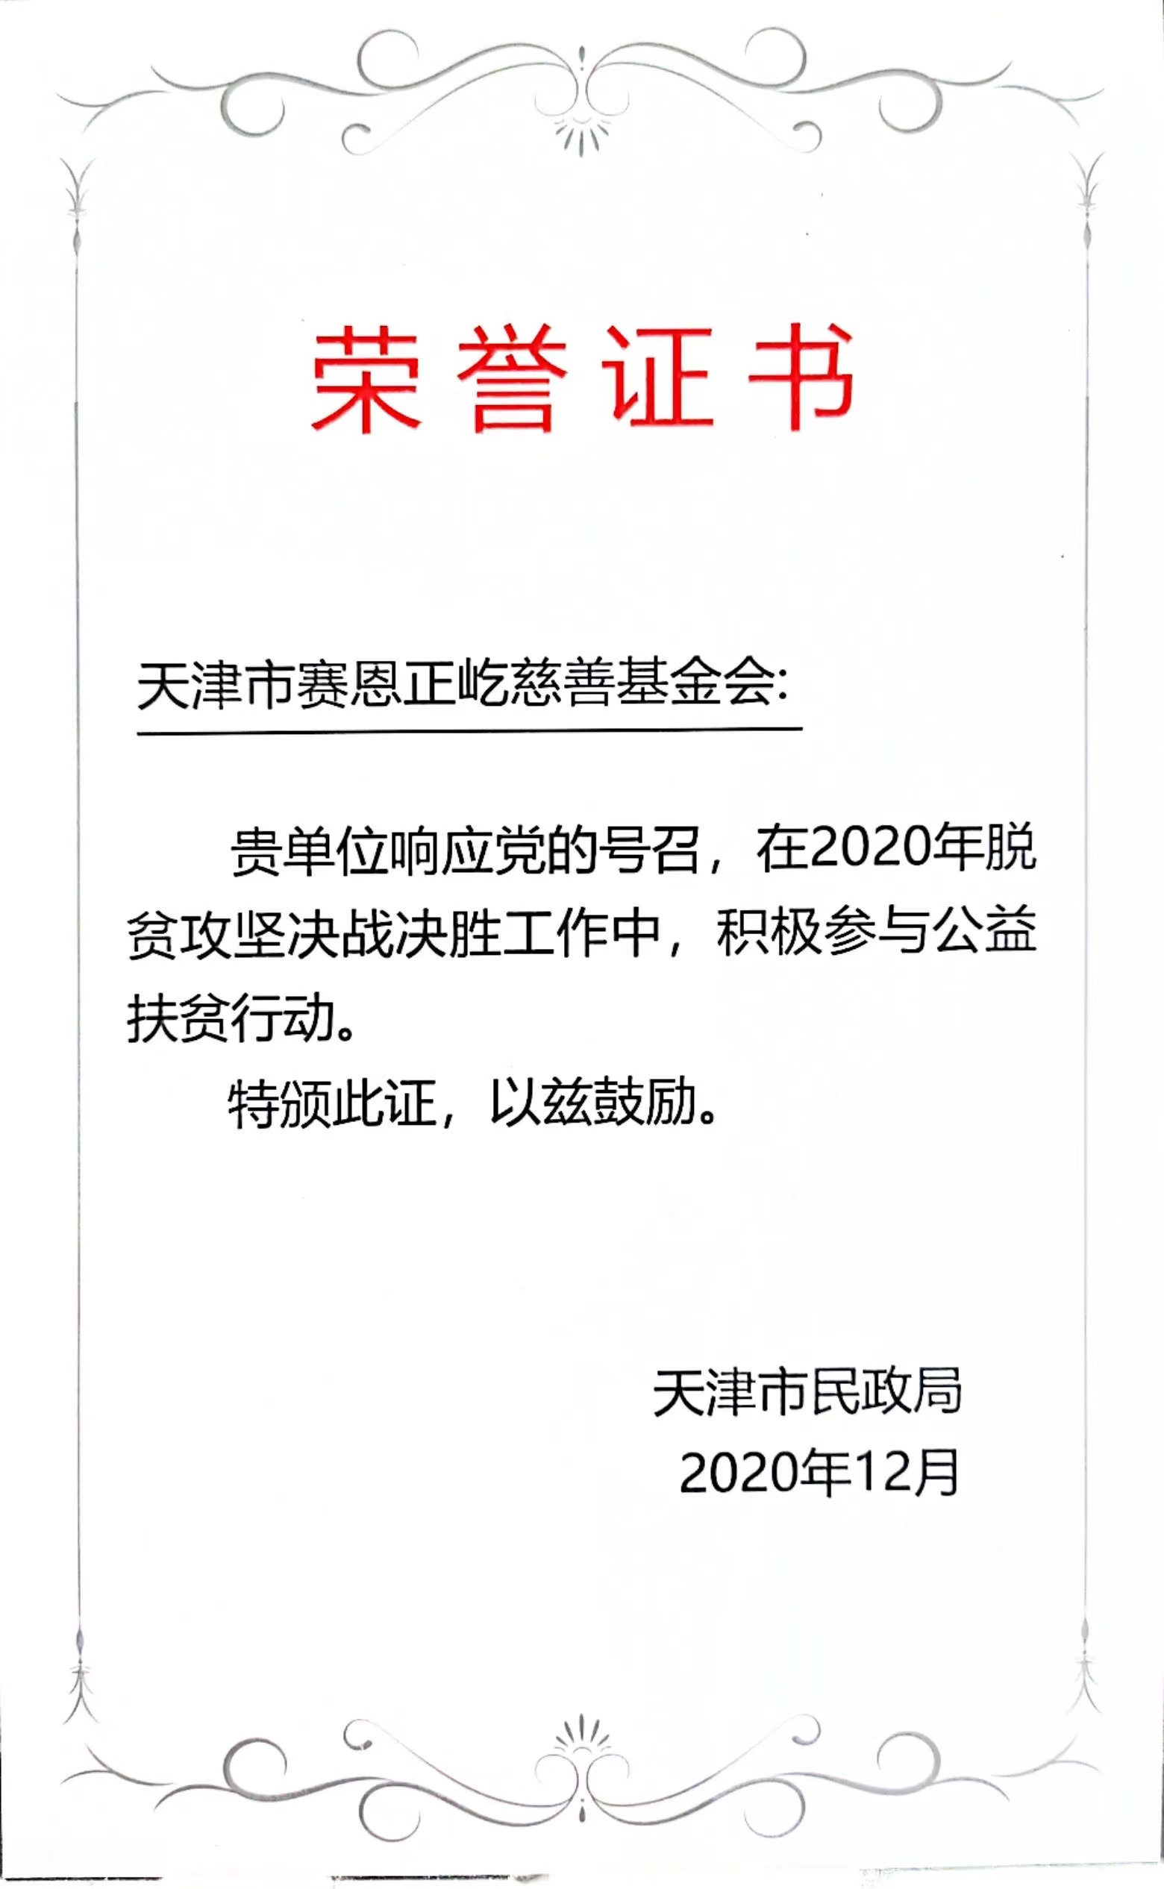
企业荣誉
聚焦三农，通过农牧结合，助力国内肉牛产业发展。

Slide 9
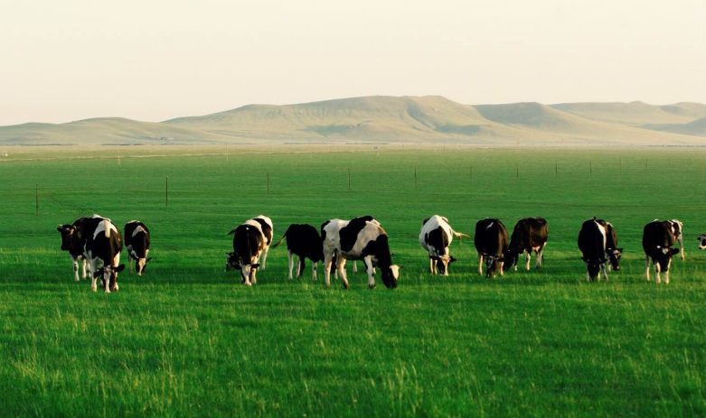
沙葱产业链条构建及创新型肉牛养殖模式

Slide 10
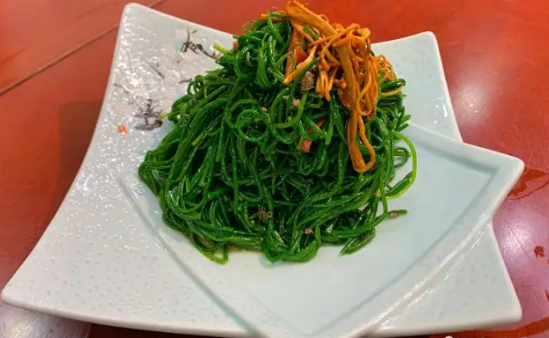
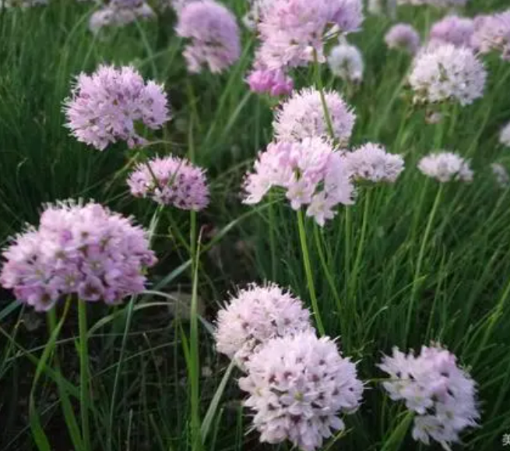
沙葱介绍
食用价值
沙葱口感清爽，性醇味辣，富含营养，以大漠美食而著称。
药用价值
药食同源，发汗，散寒，消肿，健胃，杀菌抑菌，利尿消肿。
饲用价值
生长速度加快，降低发病率，肉质更加鲜美。沙葱对于肉牛在生长阶段的免疫力提升、抓膘系数提升以及肉质营养等各方面都有显著功效。

Slide 11
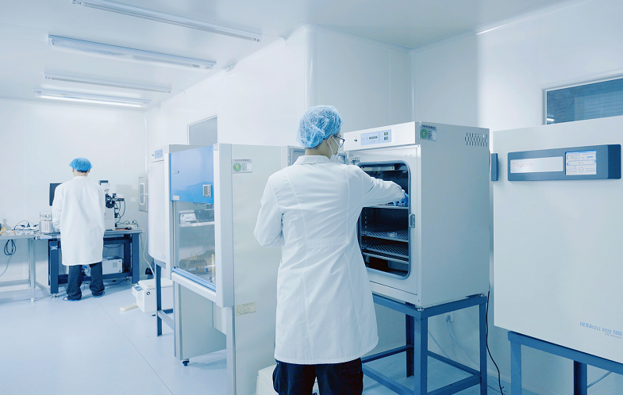
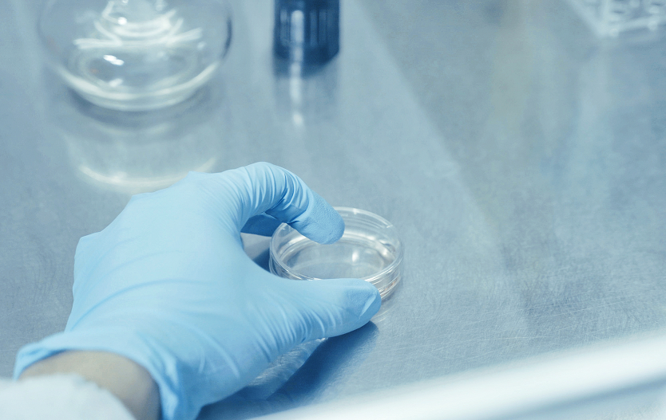
研究成果
沙葱及其提取物在肉牛、肉羊生产中的应用效果
（1）在舍饲肉羊精料中添加沙葱冻干粉后可优化瘤胃发酵、显著提高瘤胃干物质降解率，提高日增重；
（2）沙葱可提高体脂和肌内脂中PUFA和CLA含量；
（3）沙葱添加组羊的臀中肌中肌苷酸（IMP）的含量以及背最长肌中一磷酸腺苷（AMP）含量显著高于对照组，增加鲜味；
（4）在舍饲肉羊粮中添加0.09%沙葱多糖能够显著提高其血清中总超氧化物歧化酶（T-SOD）、谷胱甘肽过氧化物酶（GSH-PX）的活性，降低血清丙二醛（MDA）的含量，并具有时间依赖性；
（5）肉羊饲粮中添加11-22mg/kg的沙葱黄酮可显著降低肉羊肌内脂肪中4-甲级辛酸的含量，从而降低膻味。
沙葱及其提取物的生物学活性成分
黄酮含量
多糖成分
挥发油活性成分
沙葱及其提取物的其它生物学活性作用
（1）沙葱具有较强的抑菌效果
（2）沙葱具有较好的抗炎作用
（3）沙葱的抗氧化作用于代谢综合症（血脂血压血糖）

Slide 12
市场定位
利用天津区位优势及天津港航运物流中心的优势，降低损耗及运输成本，占领空白区域市场。
利用天津空港航运物流中心的优势降低损耗及运输成本，架设高效渠道来让自己产品拓展到更多地域，打造高性价比沙葱菜，薄利多销迅速补缺市场空白区域。
沙葱在畜类养殖过程中对于产量提升、抗病特性等突出问题具有显著的效果，且非化学合成试剂，由天然绿色植物提取，是真正的无抗饲料。
食用
饲用
市场潜力：
近两年沙葱市场销量及价格走俏，规模量产后可带动种植户增收致富；
沙葱缺少知名度，加大宣传，引导人们健康膳食，药食同源；
针对其抓膘、育肥及防病等功效，优化饲料、推广牧场；
沙葱加工技术和管理水平参差，有巨大发展空间；
肉牛养殖由于多种因素产能不足，禁抗令下寻求量质双升；
居民生活水平提高，高品质牛肉消费需求提升，供应缺口不断放大。

Slide 13
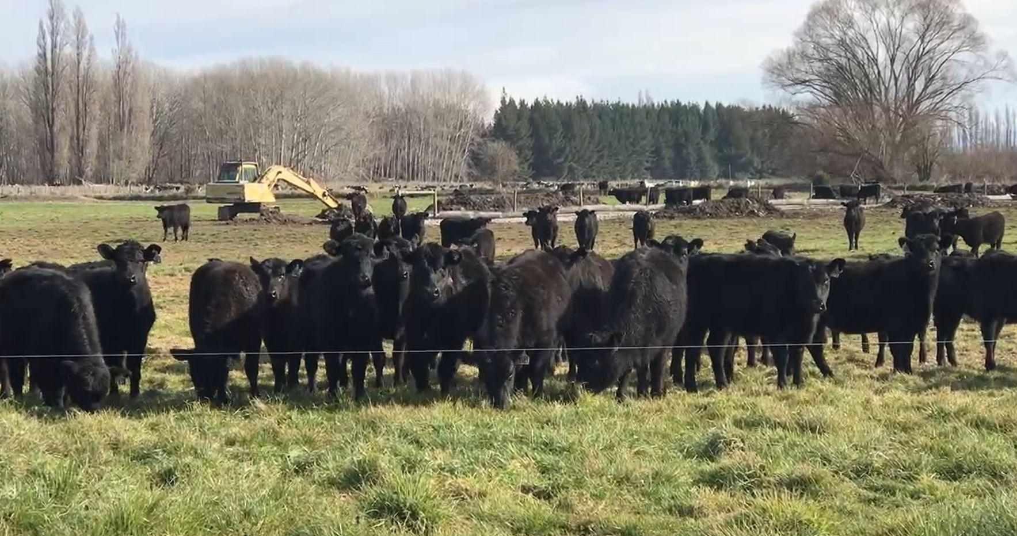
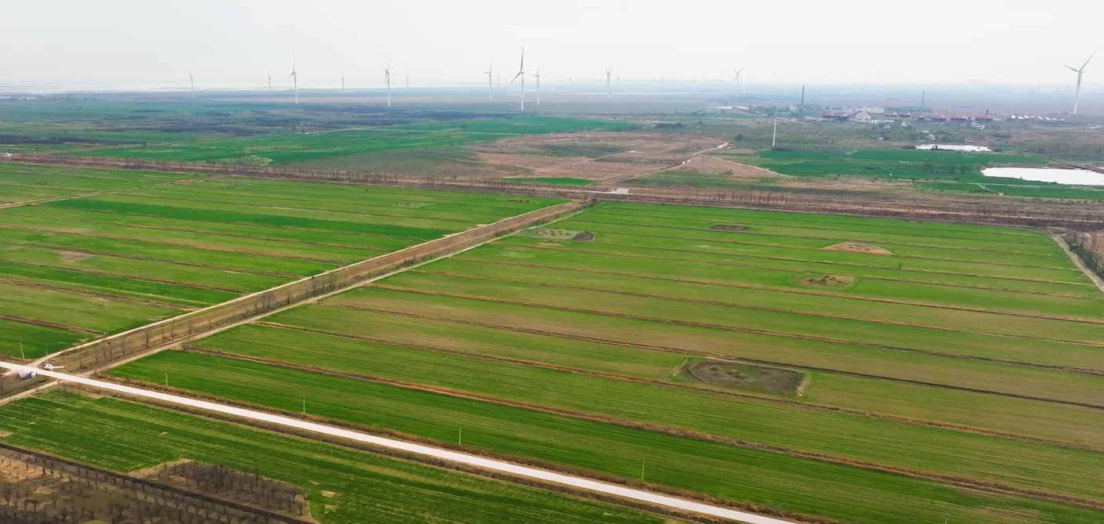
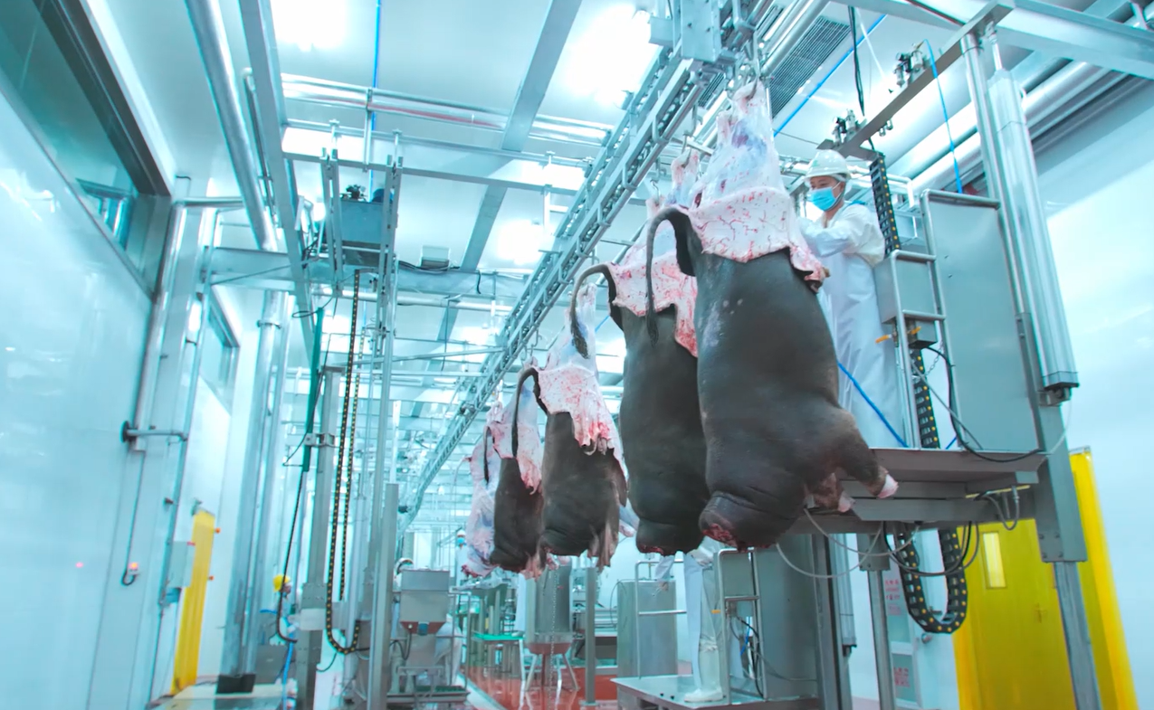
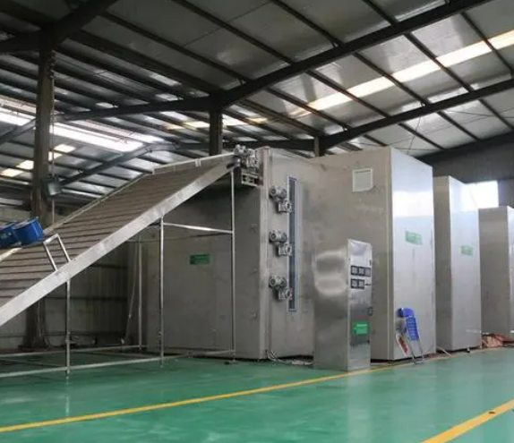
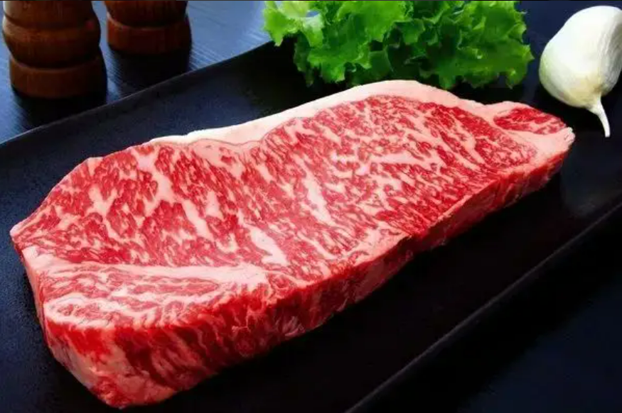
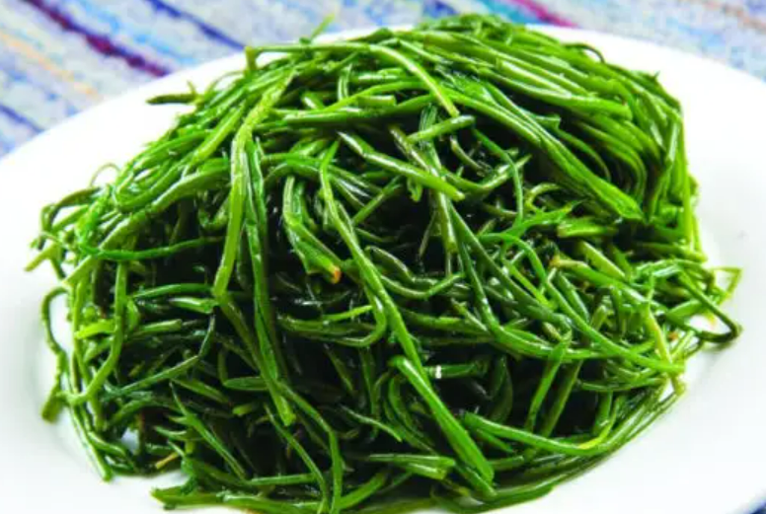
沙葱产业链
第一产业
第二产业
第三产业
通过沙葱种植标准化复制，育种场优质牛源的后备，带动周边乡镇村民种植,在种、养、产基础上，完成沙葱产品贮运、保鲜、包装等产业附属平台构建，待一期试点形成规模后，后期辐射带动地区种植户种植，并在全国适宜地区推广。
建造沙葱加工厂，完成对沙葱深加工产品的研究，主要针对畜牧场所需，专项研发各类型饲料添加剂。更好的接轨肉牛养殖产业，实现产业振兴、科技振兴、人才回引、满足周边乡镇人员的就业需求。
以沙葱为主要成分的饲料添加剂的售卖、新鲜沙葱以品牌包装方式售卖以及最终的肉牛生产的增效和中高端牛肉市场的拓展与开发。

Slide 14
盈利模式
本项目开发出沙葱等衍生品时，将通过与当地超市，商场等公司合作，售卖沙葱衍生品，以此将沙葱的果品资源提升更高的价值转换为经济资源。
当本平台的公众号、官网以及自营媒体账号具有一定的访问量的时候，就可以给其他平台或者是关联合作方等打广告，收取广告费用。
围绕沙葱产业发展，在肉牛日粮中添加沙葱，增加牧场经济效益，提高肉牛品质，提升牛肉产品收益。
广告收益
沙葱衍生品销售
高附加价值产业收益
新鲜沙葱面向市场
专利收益
冷链物流园收益
在售卖过程中，会与种植户协商在保证其利润的同时将价格降到最低，目的是提高知名度和销量，知名度越大，卖出的商品越多、种植户和平台获得的利润越多。
本项目在取得一定经济基础的前提下与学校科研机构合力开发出相关养殖技术、衍生系列产品等，与合作伙伴达成协议，向相关企业收取专利费用。
产业链形成后，自建物流园区以严苛的冷链物流为基础，可搭载天津产出的各类农牧产品、食品副食品等，满足自我运力的前提下，对外经营形成收益。

Slide 15
管理模式
打造市场上健康绿色药食同源的绿色蔬菜产品
产品结构丰富化，调味品、药材、饲料、沙葱牛肉饺子、沙葱鸡蛋盒子、腌制沙葱等多样的沙葱精细产品。
统一收购
统一加工
统一品牌
统一销售

Slide 16
营销模式
品牌构建——有活力的肉牛产业园，大健康的海禄牧场
依托电子商务平台，与蔬菜批发市场、酒店、企业对接，拓宽销售渠道，逐步打开沙葱消费市场，将沙葱销往周边城市和上海、北京、广州等大城市。将这些采收好的沙葱摆放整齐，铺上吸水纸、装进保鲜盒，在0-3℃冷链环境下发往上海、北京、西安、深圳、广州、重庆等城市，让更多消费者体验到大漠里的独特美味，也让沙葱的销售平台更广。
2
4
1
3
社交平台
种草营销
餐饮联合
推广
(1)终端零售-中式餐饮+便利商超，覆盖整个零售点，增加产品的曝光度及动销。
(2)餐饮渠道-餐饮、饮品店等渠道。
(3)企事业单位食堂直供-拓展产地周边大型企业、院校渠道，产地直供。
线上推广
餐饮联合
推广
待一期试点运行平稳后，引入商业资本建造休闲设施，打造生态娱乐一体化文化园、实践基地等，通过网红直播等方式带动流量。
直播种草+产品植入。KOL直播梯队拉动：通过关联头部KOL，腰部KOL，底部KOC持续直播，影响更多的人群关注，营造氛围。
在抖音、快手、小红书等平台设立自营号，分享产品的场景视频，再借助“鲁班投放”“信息流投放”分析用户喜好，圈定人群实现“种草”；同时引导消费者自发分享相关视频。
联合火锅店、酒吧等年轻人出入频繁的餐饮店，开展年轻人群消费习惯培育。
线下渠道
线上渠道
1
2
渠道搭建——双线联动，线上电商平台，线下多类拓展

Slide 17
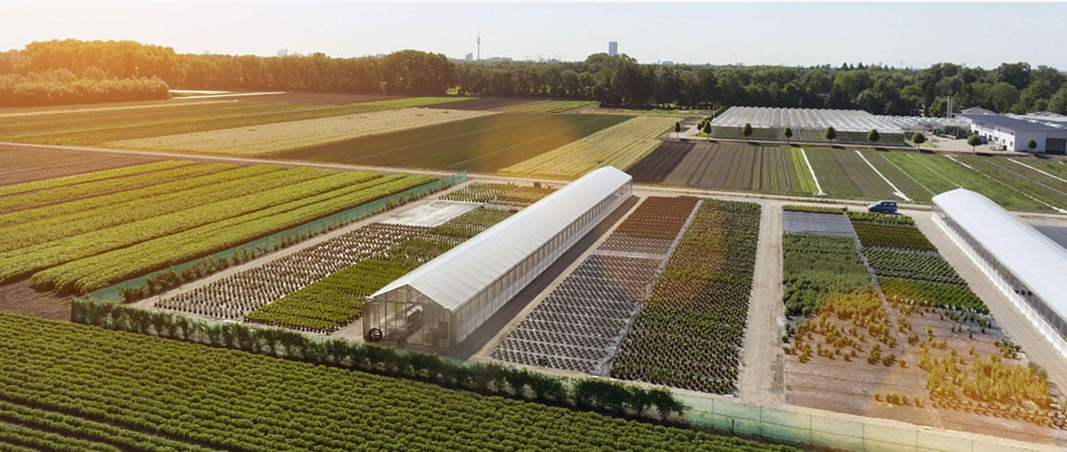
沙葱种植基地将盐碱地变废为宝，土地价值最大化
产业振兴
通过种、养、产、研、销的运营手段，构建起一二三产业相互促进、良性循环的新格局，一方面产生市场经济效益，一方面带动就业产生社会效益，同时涵养土地，保护生态。

Slide 18
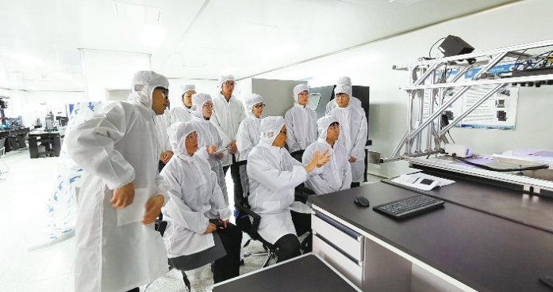
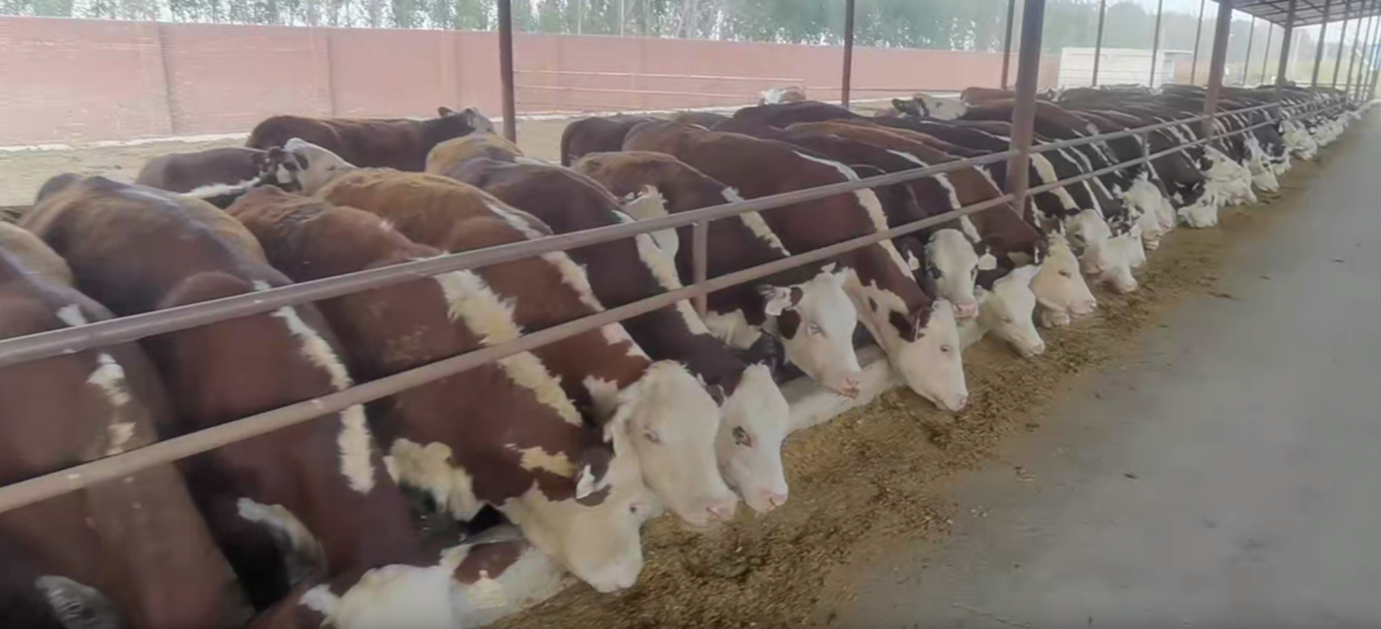
生态农业与产学研匹配，保障成果输出
科技振兴
通过和甘肃农业大学展开深度产学研合作，依托学校科研资源和师资力量，以沙葱为核心，围绕公司引种的优势转化为利用好优质进口种质资源，打造更适合天津市的肉牛产业模式，形成领先全国的良种肉牛产业集群。

Slide 19
人工种植+销售+中高端牛肉
经济收益
按当前优化的人工种植技术，沙葱年亩产约7800斤，如按照新鲜沙葱销售，一期200亩种植基地年销售额约2000万元，如加工成饲料添加剂，年销售收入可达到400万元。此外，沙葱饲料添加剂带来的中高端牛肉的综合附加值更高，收益更为可观。

Slide 20
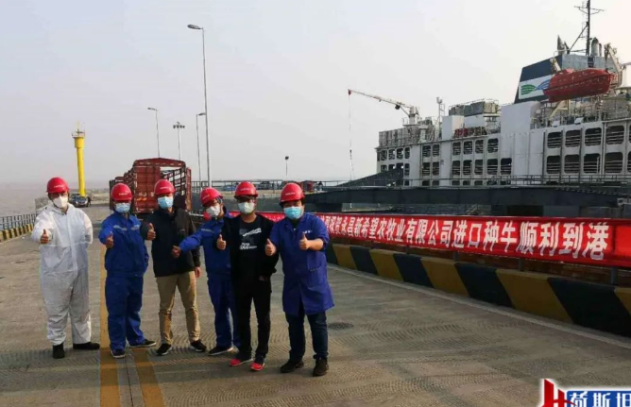
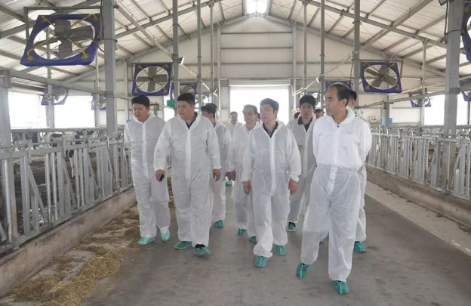
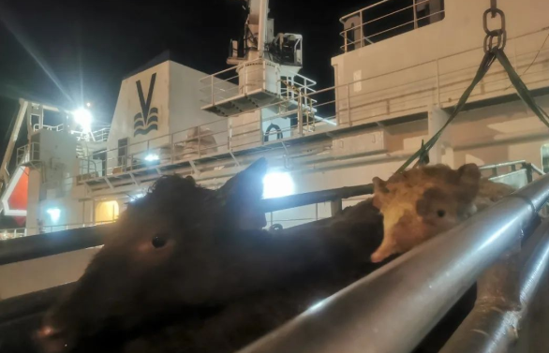
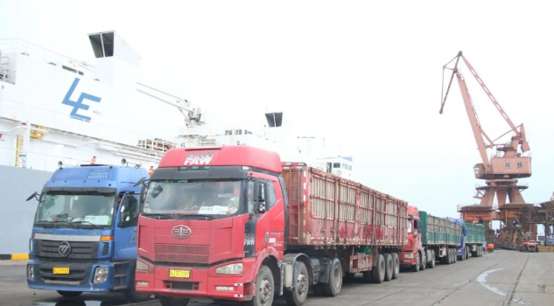
以产业带动就业，实现人才集聚与产业发展“同频共振”
带动就业
通过沙葱产业链及创新型肉牛养殖模式两条线的发展，预计可提供五十余种岗位，带动千余人口就业；以沙葱产业链分析，从前期种植、养殖、收割、研发、加工、包装，到后期营销推广、仓储、运输、销售，以及衍生出的产业经济，无论是农村劳动力的释放还是高校人才的回引都将真正的带动县域经济“活起来”。

Slide 21
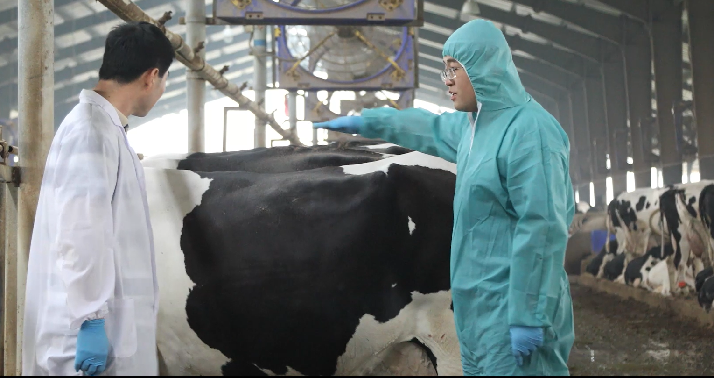
持续吸引高校人才资源融入乡村，实现人才回引、乡村振兴
人才回引
沙葱产品以及对于畜类饲料产品是一项可持续研究的课题，本着科研先行的基本准则，种植+养殖的复合产业链，将持续吸引高校人才资源融入乡村。

Slide 22
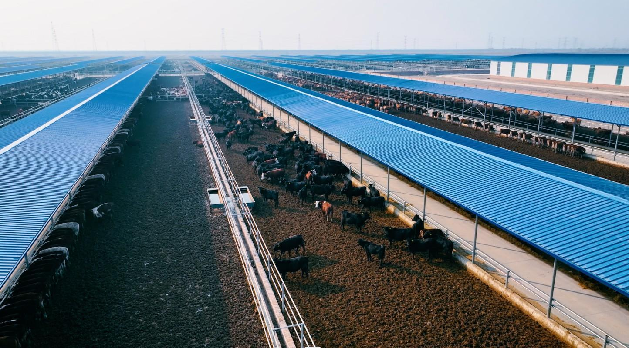
助力中国肉牛产业发展，
与世界分享健康生活！

